Slide 1

CHỦ ĐỀ 6: HƯỚNG NGHIỆP

Slide 2


CHỦ ĐỀ 6: HƯỚNG NGHIỆP
I. Lao động trong các ngành kinh tế múi nhọn ở Hà Nội
Nội dung
II. Hiểu mình, hiểu nghề, sáng tương lai
III. Biện pháp định hướng nghề nghiệp

Slide 3

II. Hiểu mình, hiểu nghề, sáng tương lai

Slide 4

1. Tầm quan trọng của định hướng nghề nghiệp
2. Tìm hiểu bản than để lựa chọn nghề nghiệp trong tương lai
II. Hiểu mình, hiểu nghề, sáng tương lai

Slide 5
1
Tầm quan trọng của định hướng nghề nghiệp

Slide 6


Theo em, việc định hướng nghề nghiệp đúng đắn sẽ mang lại lợi ích gì cho bản thân?

Slide 7

1. Tầm quan trọng của định hướng nghề nghiệp
- Định hướng nghề nghiệp sẽ giúp em chọn được công việc phù hợp với sở thích và năng lực của bản thân, từ đó đảm bảo chất lượng cuộc sống về mặt vật chất lẫn tinh thần.
- Việc định hướng nghiệp nghề nghiệp chính xác ngay từ ban đầu sẽ giúp em dễ đạt thành công trong sự nghiệp hơn vì công việc ấy đúng sở trường, đam mê của em.

Slide 8
1. Tầm quan trọng của định hướng nghề nghiệp
- Định hướng nghề nghiệp cho bản thân đúng đắn sẽ làm giảm nguy cơ bỏ nghề, làm trái nghề, làm nhiều nghề khác nhau, thậm chí là thất nghiệp.
- Khi có định hướng nghề nghiệp đúng đắn, em sẽ lên kế hoạch học tập hiệu quả hơn. Điều này giúp em biết rõ mình cần trau dồi và phát triển những gì, từ đó tiết kiệm thời gian và tiền bạc, tránh đầu tư vào các khoá học hay ngành nghề không phù hợp.

Slide 9
2
Tìm hiểu bản thân để lựa chọn nghề nghiệp trong tương lai

Slide 10
Theo em, trước khi đưa ra quyết định lựa chọn ngành nghề, em cần xác định điều gì?

Slide 11



Trước khi đưa ra quyết định lựa chọn ngành nghề, em cần xác định:
+ Niềm đam mê, yêu thích của bản thân: vì chỉ có đam mê các em mới dành mọi sức lực và tâm huyết theo đuổi ngành nghề mà mình lựa chọn.

Slide 12
Trước khi đưa ra quyết định lựa chọn ngành nghề, em cần xác định:
+ Điểm mạnh, điểm yếu và năng lực cá nhân: nắm vững những mặt hạn chế và điểm mạnh cá nhân sẽ giúp em chọn lựa ngành nghề phù hợp hơn.
+ Tìm hiểu nhu cầu của thị trường lao động và các cơ hội nghề nghiệp trong tương lai: giúp em có cái nhìn bao quát về nghề nghiệp và đưa ra các định hướng đúng đắn ngay khi còn là học sinh phổ thông

Slide 13

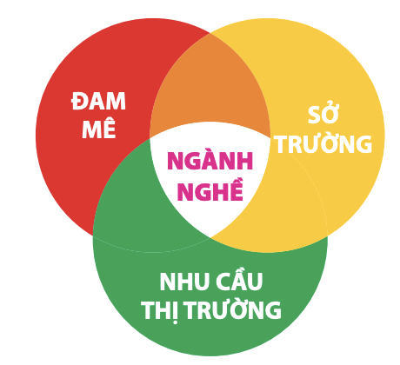

Slide 14



Slide 15


Slide 16


Slide 17
III. Biện pháp định hướng nghề nghiệp

Slide 18




HOẠT ĐỘNG
Kĩ thuật mảnh ghép
Dựa vào nội dung tài liệu, hoạt động nhóm, tìm hiểu hoạt động
VÒNG 1 NHÓM CHUYÊN GIA
N1: Trại hè dành cho thanh thiếu niên
N2: Học kì quan đội
N3: Trải nghiệm thực địa
N4: Ngày hội tư vấn hướng nghiệp
Hoạt động: 4 nhóm
Thời gian:
7 phút
Thảo luận hoàn thành yc
Hết giờ, các nhóm trao đổi thành viên

Slide 19

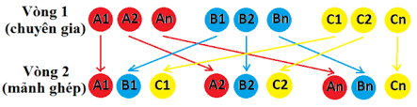
VÒNG 2. MẢNH GHÉP
Các nhóm di chuyển thành viên theo sơ đồ sau:
Hãy kể tên các hoạt động định hướng nghề nghiệp thú vị tại Thành phố Hà Nội mà em biết?

Slide 20

BÁO CÁO SẢN PHẨM

Slide 21

Để định hướng nghề nghiệp được hiệu quả, nhà trường phối hợp cùng với các cơ quan liên quan để tổ chức các hoạt động sau:
1. Trại hè dành cho thanh thiếu niên
3. Trải nghiệm thực địa
2. Học kì quân đội
4. Ngày hội tư vấn hướng nghiệp

Slide 22
1. Trại hè dành cho thanh thiếu niên

Slide 23

1. Trại hè dành cho thanh thiếu niên
- “Trại hè Tài năng” ở Hà Nội bao gồm nhiều lĩnh vực hấp dẫn như: khoa học công nghệ, kinh doanh và khởi nghiệp, nghệ thuật, khoa học vũ trụ, khoa học máy tính,… giúp các em tự do sáng tạo và khám phá đam mê, năng khiếu của bản thân.

Slide 24
- Mục tiêu:
Giúp có cơ hội bộc lộ tài năng của mình và tìm ra lĩnh vực mà em có thế mạnh, từ đó có những định hướng học tập phù hợp với khả năng và mong đợi của mình trong hành trình chinh phục tri thức.

Slide 25
2. Học kì quân đội

Slide 26


2. Học kì quân đội
- Học kì quân đội là mô hình giáo dục tổng hợp dành cho thanh thiếu niên, thông qua việc rèn luyện và trải nghiệm thực tế trong môi trường quân đội.

Slide 27



- Mục đích: đào tạo và huấn luyện kĩ năng thực hành xã hội, ý thức trách nhiệm đối với xã hội và gia đình.

Slide 28

- Khi tham gia học kì quân đội, em sẽ được tập huấn về nề nếp, kỉ luật, xây dựng kĩ năng sống và hình thành các thói quen tốt.

Slide 29

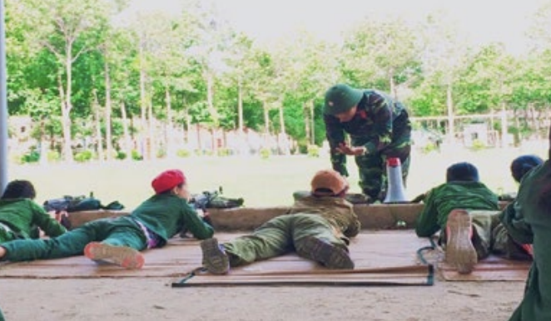

Slide 30
3. Trải nghiệm thực địa

Slide 31

- Mục tiêu:
Giúp xây dựng cho các em tư duy công dân toàn cầu, hình thành ý thức bảo vệ môi trường và khám phá tiềm lực bên trong của bản thân.

Slide 32

3. Trải nghiệm thực địa
- Tại Hà Nội, để khám phá tự nhiên các em có thể đi đến vườn quốc gia Ba Vì.
- Để khám phá văn hoá lịch sử em có thể đến Văn Miếu – Quốc Tử Giám, Hoàng thành Thăng Long, nhà tù Hỏa Lò, Gò Đống Đa…
- Để khám các làng nghề truyền thống, em có thể đến làng gốm Bát Tràng, làng nón Chuông, làng lụa Vạn Phúc…

Slide 33

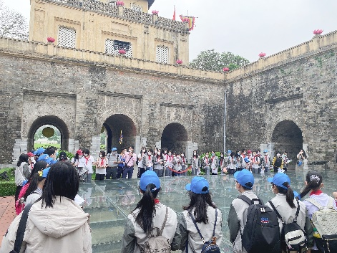

Slide 34
4. Ngày hội tư vấn hướng nghiệp

Slide 35



4. Ngày hội tư vấn hướng nghiệp
- Các hoạt động sôi nổi như: thi trắc nghiệm định hướng nghề nghiệp; cung cấp thông tin, tư vấn kĩ năng chọn nghề nghiệp; tham quan, tìm hiểu và trực tiếp nghe giới thiệu về các ngành nghề trên địa bàn Thành phố.

Slide 36
4. Ngày hội tư vấn hướng nghiệp
- Các em tham gia các buổi giao lưu, trao đổi với các chuyên gia tư vấn hướng nghiệp, đại diện các đơn vị doanh nghiệp,… về tầm quan trọng của việc học tập, rèn luyện kĩ năng mềm và nhu cầu về việc làm trên thị trường lao động hiện nay.

Slide 37
4. Ngày hội tư vấn hướng nghiệp
- Tạo cơ hội trong việc nắm bắt các xu hướng lao động được dự báo , giúp các em có cái nhìn tổng quan hơn về định hướng nghề nghiệp tương lai để chọn nghề phù hợp với năng lực, sở thích bản thân và đáp ứng nhu cầu thị trường lao động.

Slide 38

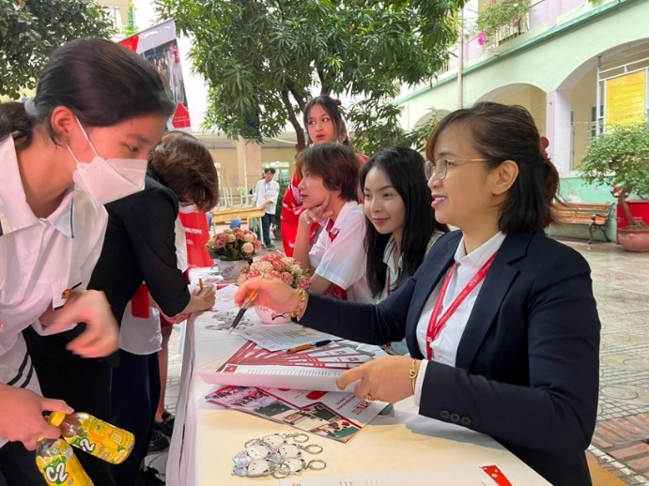
Trường THPT Hoàng Long tư vấn, hướng nghiệp tuyển sinh cho học sinh khối 9 Trường THCS Thăng Long.

Slide 39


LUYỆN TẬP

Slide 40






Hãy đến nơi làm việc của bố mẹ, anh chị hoặc người thân để tham quan, trải nghiệm công việc cụ thể của họ và viết đoạn văn (7 – 10 dòng) miêu tả công việc em đã được tham quan trải nghiệm.

